Slide 1
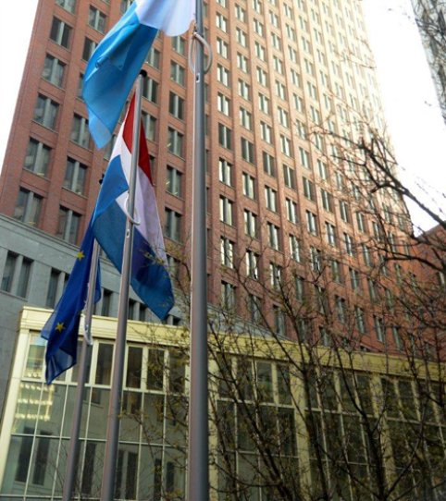
Werksessie financiering, budgettering IHH
Alfred Pol & Cock Brink (Vliegende Brigade)

Slide 2
Agenda financiering, budgettering (8 juni 2021)
Voorstellen Alfred Pol en Cock Brink
Achtergrond (totstandkoming)
Toelichting berekening personeel
Toelichting berekening overige
Constatering JenV
Bijlagen (hetgeen u ter hand wordt gesteld):
  Deze presentatie
  Berekening team
  HOT (Handleiding Overheidstarieven)
  agpt 2b Financiële paragraaf actieplan POK-informatiehuishouding versie ICBR

Slide 3
Achtergrond (totstandkoming)
Op de individuele onderdelen gaan we per sheet dieper in. Hier geven we de samenvatting hoe wij zijn gekomen tot bepaalde beslissingen.
Voor ons is het ook een zoektocht geweest hoe kom je tot een “min of meer” juiste begroting, ingegeven dat er niet iets kant en klaars voor handen was en de nadruk voor nu ligt op de inschatting van de benodigde investering. Uitgangspunten:
- Simpel (het moet te volgen zijn).
- Transparant (wat hebben we gedaan).
- Reproduceerbaar (anderen moeten het ook kunnen en tot ongeveer dezelfde resultaten komen).
- Controleerbaar (door bijvoorbeeld CIO, Regeringscommissaris, ADR, etc).
P x Q. Dat voldoet aan alle door ons gestelde eisen. Waarbij we niet te veel op organisatie specifieke financiële regelgeving zijn ingegaan, temeer omdat er nog een verdiepingsslag in PvA komt op basis waarvan gelden zouden worden toegekend.
Ontwikkeling kengetallen JenV zodat de hele vliegende brigade met dezelfde uitgangspunten en getallen werkt.

Slide 4
Toelichting berekening personeel
Capaciteit berekend op jaarbasis.
Voor ambtelijke capaciteit worden de kosten per salarisschaal bepaalt op basis van HOT-tarieven plus overhead (23,3K) plus 9% opslag staf (HOT pagina 6. Intern wordt gerekend met 1410 productieve uren (pagina 9 HOT).
Externe inzet wordt bepaalt aan de hand van gemiddelde tarieven per salarisschaal. Deze zijn terug te vinden de sjablonen. Uurtarief vermenigvuldigt met de productieve uren (1879 uur, pagina 10 HOT) geeft de jaarprijs voor externe capaciteit.
Spreadsheet Berekening team

Slide 5
Toelichting berekening overige
PAPIEREN ARCHIEF
Voor het wegwerken van het papieren archief kan worden gerekend met een prijs per strekkende meter.
Voor uitsluitend digitaliseren kan gerekend worden met een prijs van € 300,- per meter.
Voor archieven waarbij alle werkzaamheden moeten gebeuren door een externe partij zoals bijvoorbeeld Doc-direct dient een prijs van € 1.100,- per meter te worden aangehouden.
Indien niet bekend is welke soort verwerking van toepassing is wordt gerekend met € 750,- per meter.

Slide 6
Toelichting berekening overige
AANSLUITEN DMS
Voor het aansluiten op een DMS is gebruik gemaakt van een eerder afgegeven offerte. Het betreft hier de jaarlijkse kosten voor aansluiting.
Uitgaande van die offerte met een staffel tot 250 gebruikers wordt gerekend met een bedrag van € 173.000,-. Bij gemiddeld 200 users voor de grote gebruikers dan zijn de kosten per user € 173.000,- / 200 = € 865,- afgerond € 875,- waarmee gerekend kan worden. Kosten van implementatie zijn onderdeel van de offerte.
Voor de kleinere JenV onderdelen is geen prijs bekend. Om toch iets mee te nemen is voorgesteld om hetzelfde bedrag van € 875,- per gebruiker te hanteren.
AANSLUITEN OP E-DEPOT/CDD+
Voor aansluiting op CDD+ zijn nog geen gegevens bekend. Gemakshalve wordt voorgesteld om met dezelfde bedragen als de aansluiting op DMS te werken zijnde € 875,- per gebruiker.

Slide 7
Toelichting berekening overige
OPLEIDING EN TRAINING
Voor opleiding en training wordt voorgesteld om uit te gaan van 3 dagen training per persoon. Hierbij wordt gemiddeld uitgegaan van de loonsom van schaal 10 zijnde inclusief kosten conform HOT pagina 6 € 105.050,- / 1.410 uur * 24 uur = afgerond € 1.800,- per medewerker.
SOFTWARE
De kosten van software lopen nogal uiteen en is afhankelijk van het product (MS basic € 10,- per gebruiker of specialistische software € 2.500,- per gebruiker), licentievorm (aanschaf of subscription) beheer (eigen beheer of SaaS oplossing), verdienmodel leverancier, reseller, eventuele mantelovereenkomsten, valutakoersen, etc. Om hier een modus in te vinden is gekozen voor een prijs van software van € 500,- per gebruiker inclusief beheerlasten en hosting. In dit bedrag zijn ook de voorgeschreven kosten van 10% extra ivm informatieveiligheidsaspecten conform financiële paragraaf POK-IHH meegenomen.

Slide 8
Constatering JenV
Vraag budgetteringsystematiek:
IHH valt naar verluidt onder de overhead en die mag maximaal 22% bedragen. Dat zou betekenen dat investeringen in bijvoorbeeld structurele formatie zouden leiden tot de noodzaak tot bezuinigen elders.
Klopt deze bewering?
En zou het helpen om (delen van) IHH-investeringen anders te oormerken ipv overhead.
Is dat haalbaar?
Wordt deze discussie überhaupt al gevoerd?

Slide 9
Contactgegevens
Mochten er naar aanleiding van deze sessie nog vragen zijn dan kunt u ons alsvolgt bereiken:
Alfred Pol
Alfred.pol@home.nl
0625010247
Cock Brink
c.brink@pblq.nl
0610902462
Voor vragen aangaande de vliegende brigade:
Gerben Kleine
g.kleine@minjenv.nl
0622923083

